Slide 1

NÁZEV: VY_32_INOVACE_DOPRAVNÍ VÝCHOVA_17.JÍZDA NA KOLE
NÁZEV ŠKOLY: ZŠ Pardubice - Spořilov
AUTOR: Hana Navrátilová
TEMA: JÍZDA NA KOLE
ČÍSLO PROJEKTU: CZ.1.07/1.4.00/21.2349

Slide 2
DOPRAVNÍ VÝCHOVA
BEZPEČNÁ JÍZDA NA KOLE
CO JE NEBEZPEČNÉ
DOVEDNOSTI
JÍZDA NA SILNICI

Slide 3
ANOTACE
DOVEDNOST ROZLIŠIT BEZPEČNÉ A NEBEZPEČNÉ CHOVÁNÍ PŘI JÍZDĚ NA KOLE, POPSAT POTŘEBNÉ DOVEDNOSTI, SEZNÁMIT ŽÁKY S PRVKY BEZPEČNÉ JÍZDY NA KOLE PO SILNICI

Slide 4
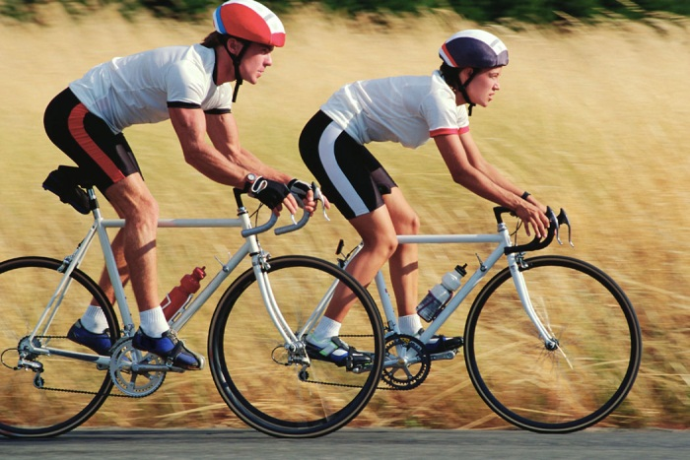
BEZPEČNÁ JÍZDA NA KOLE
ABY BYLA JÍZDA NA KOLE BEZPEČNÁ
- VE VĚTÁCH SPRÁVNĚ POUŽIJ TATO SLOVA:
řídítka neohrozit
pedály neomezit
brzda předvídat
rovnováha rozestupy
DOVEDNOSTI JÍZDY NA KOLE SE NAUČÍME MIMO SILNICI = stezka, hřiště, volné parkoviště
NEJLEPŠÍ JE DOPRAVNÍ HŘIŠTĚ

Slide 5
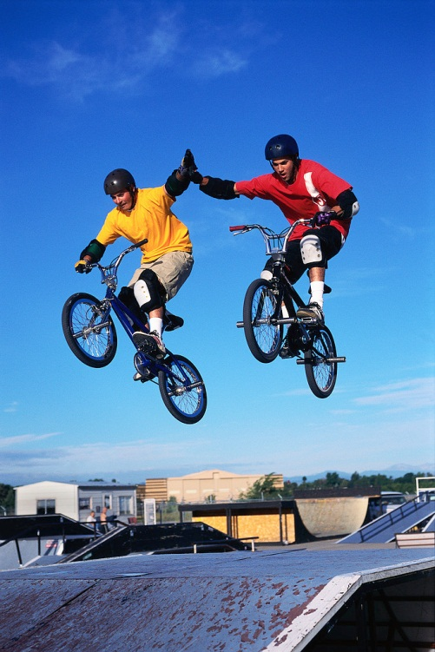
CO JE NEBEZPEČNÉ
JAKÉ CHOVÁNÍ PŘI JÍZDĚ NA KOLE MŮŽE BÝT NEBEZPEČNÉ – VE VĚTÁCH POUŽIJ NÁSLEDUJÍCÍ SLOVA:
Nedržím, pantofle,
sluchátka, taška,
telefon,
vedle sebe
NA KOLE SE NECHOVÁM NEBEZPEČNĚ, NEOHROŽUJI SEBE ANI OSTATNÍ

Slide 6
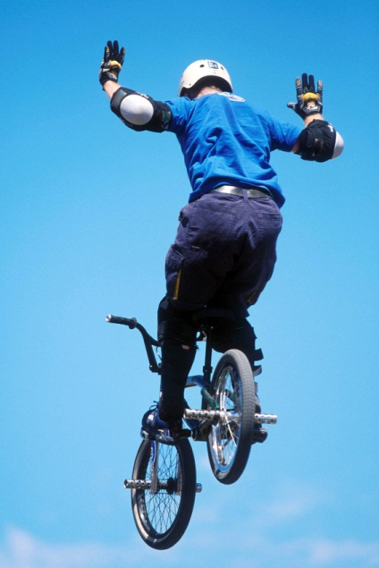
DOVEDNOSTI NA JÍZDNÍM KOLE
ZMĚNA SMĚRU JÍZDY
Jakým způsobem dávám vědět, že budu měnit směr jízdy?
Kdy dávám znamení o změně směru jízdy?
Jak dlouho dávám toto znamení?
POPIŠ , JAK BUDEŠ POSTUPOVAT:
Při odbočení vpravo
Při odbočení vlevo
Při zastavení u krajnice
Při výjezdu od krajnice
Při otáčení na silnici

Slide 7
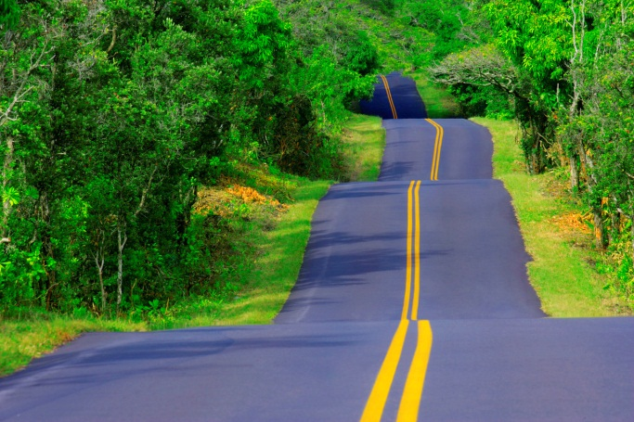
CYKLISTA NA SILNICI
VÍŠ, JAKÝ VÝZNAM NA SILNICI MÁ:
Bílá dělící čára (plná, přerušovaná), krajnice, jízdní pruh pro cyklisty
PRAVIDLA JÍZDY NA SILNICI:
Jezdíme vpravo
Sledujeme provoz kolem
Dodržujeme dopravní značky
Jedeme plynule
Dodržujeme odstup
NEPŘECEŇUJ SVÉ SÍLY, RADĚJI Z KOLA SESEDNI

Slide 8
ZOPAKUJ SI
OPRAV VĚTY TAK, ABY BYLY SPRÁVNĚ
Po silnici jezdím vlevo. Více cyklistů může jezdit vedle sebe. Nemusím dodržovat rozestupy. Na kole se držím jednou rukou, můžu měnit směr jízdy rychle a bez přemýšlení. Přejíždět smím jen plnou dělící čáru. Na stezce je menší bezpečnost. Po silnici jedu u dělící čáry. Kolo vedu po silnici vpravo nebo vlevo. Při odbočení dávám znamení po celou dobu.

Slide 9
CITACE
PEADDR. LENKA FRAJEROVÁ. Dopravní výchova - cyklista. první. Praha: BESIP, 2009.
PEADDR. LENKA FRAJEROVÁ. Příručka dopravní výchovy pro pedagogy ZŠ. první. Praha: BESIP, 2012.
www.office.microsoft.com

